Slide 1
INTRODUCCIÓN A LA TEORÍA DE GRAFOS SESION 3.
Antonio Hervás Jorge

Slide 2

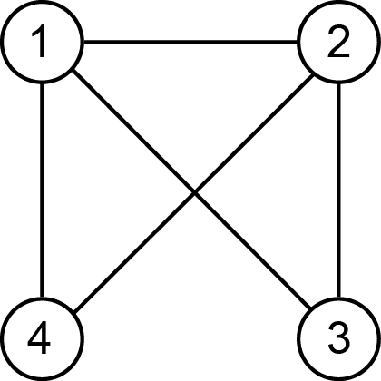
Grafos no dirigidos

Slide 3
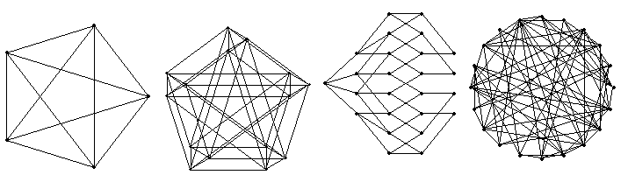
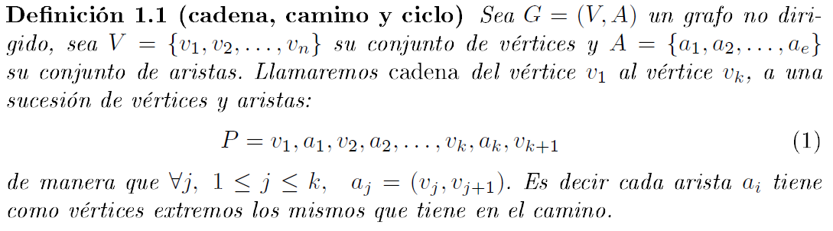
CAMINOS Y CONEXIÓN
V _{k+1}
v1
v2
v3
v4
v5
V k-1
V k

Slide 4
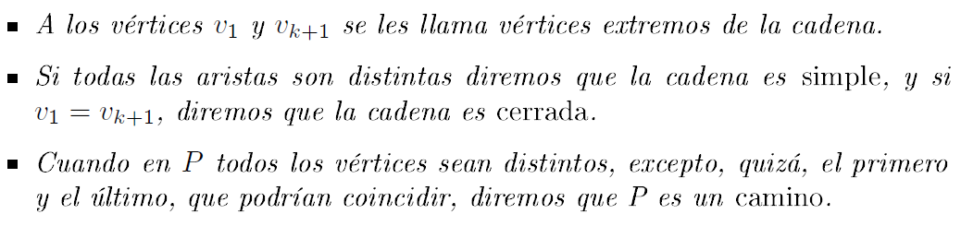
CADENA Y CAMINO
v1
v2
v3
v4
v5
V
K-1
V
k
V
k+1

Slide 5
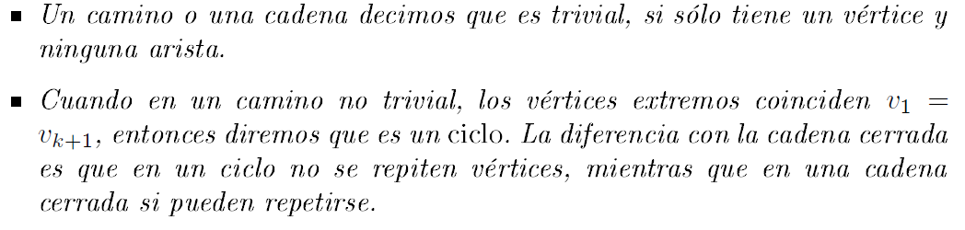
CADENA Y CAMINO
Cadena Cerrada:
CR= (4,2,3,1,2,4)
Ciclo:
CR= (2,3,1,2)

Slide 6
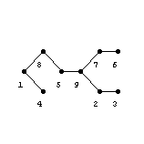
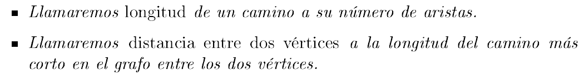
CADENA Y CAMINO

Slide 7
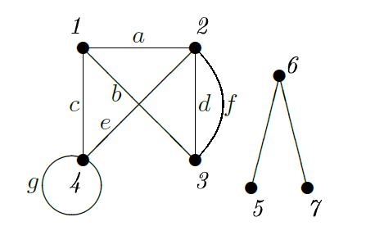

Slide 8
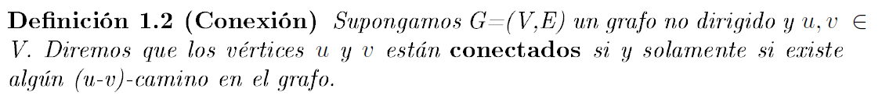
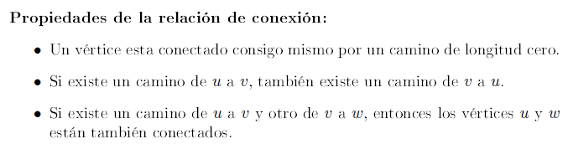

CONEXIÓN EN GRAFOS NO DIRIGIDOS

Slide 9
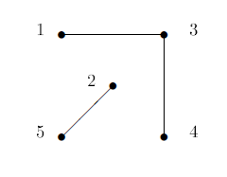



Slide 10
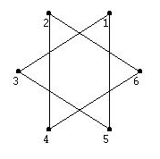
[1] = {1,3,5}
[2] = {2,4,6}

Slide 11
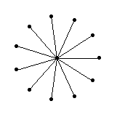
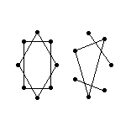
CONEXIÓN EN GRAFOS NO DIRIGIDOS

Slide 12
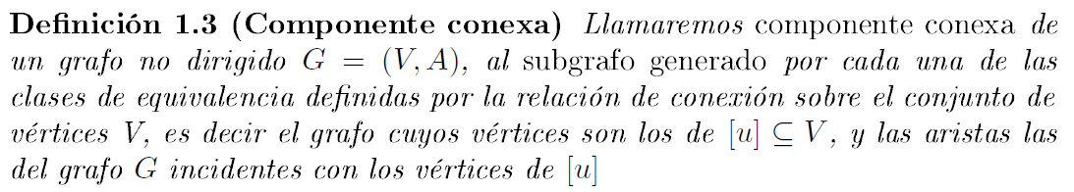
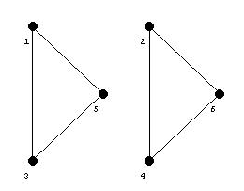
[1] = {1,3,5}
[2] = {2,4,6}

Slide 13
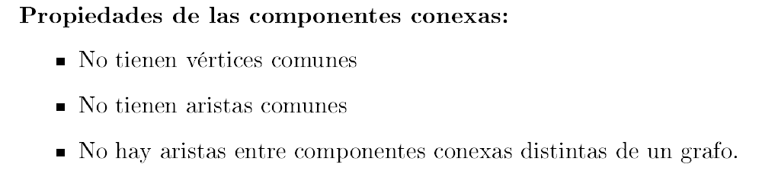

Slide 14
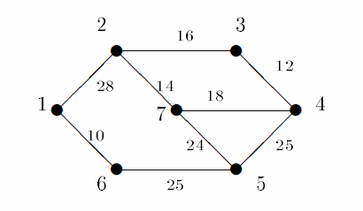

Slide 15
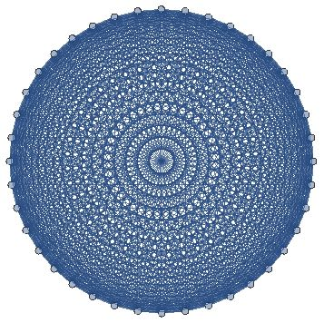
CONEXIÓN EN GRAFOS NO DIRIGIDOS

Slide 16
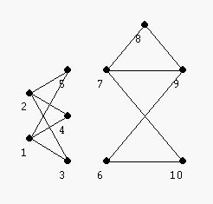

Slide 17
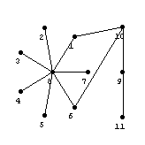

Slide 18

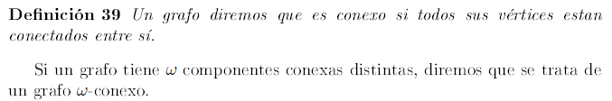
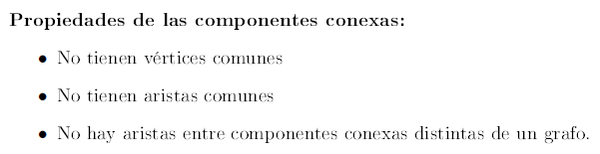
RESUMEN:
CONEXIÓN EN GRAFOS NO DIRIGIDOS

Slide 20
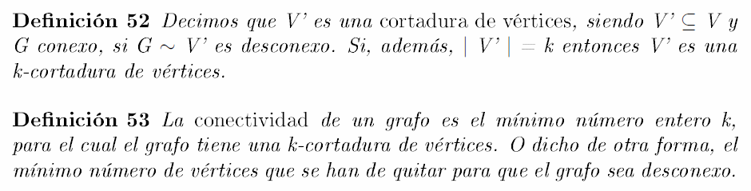
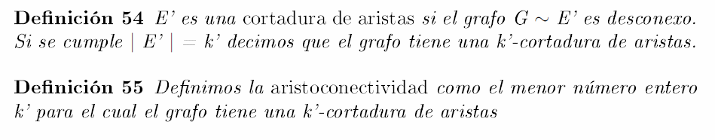
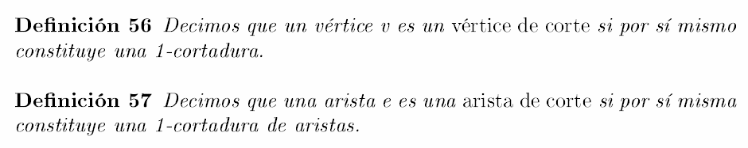

Slide 21
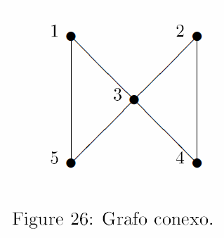
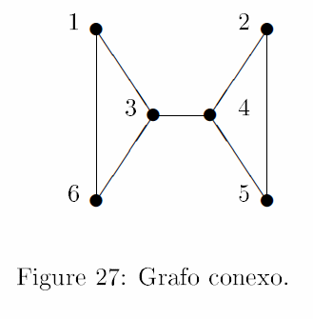
CONEXIÓN

Slide 22
Grafos dirigidos

Slide 23
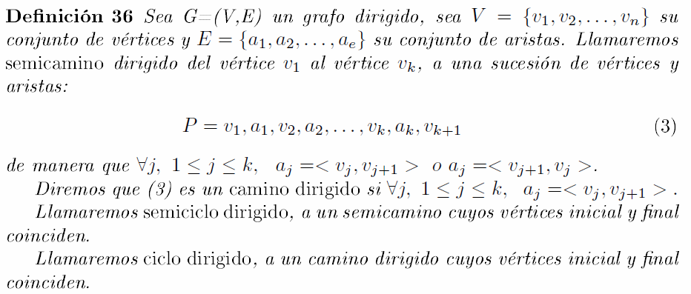
GRAFOS DIRIGIDOS:
CAMINO DIRIGIDO
v1
v2
v3
v4
v5
V
K-1
V
k
V
k+1
v1
v2
v3
v4
v5
V
K-1
V
k
V
k+1

Slide 24
GRAFOS DIRIGIDOS:

Slide 26
GRAFOS DIRIGIDOS:
SEMI-CICLO DIRIGIDO SEMI CICLO DIRIGIDO

Slide 27
GRAFOS DIRIGIDOS:
CICLOS DIRIGIDOS

Slide 28
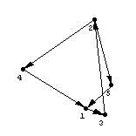
GRAFOS DIRIGIDOS:

Slide 29
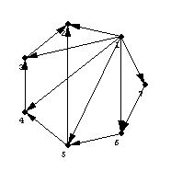
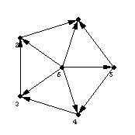
GRAFOS DIRIGIDOS:
CAMINO DIRIGIDO

Slide 30
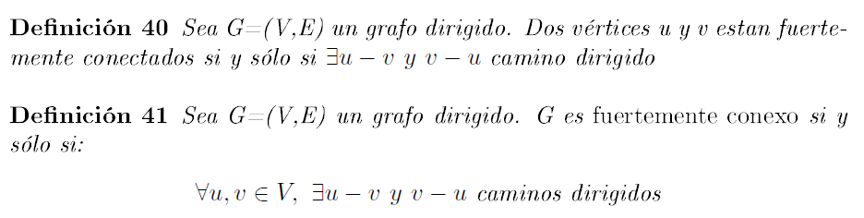
CONEXIÓN EN GRAFOS DIRIGIDOS

Slide 31
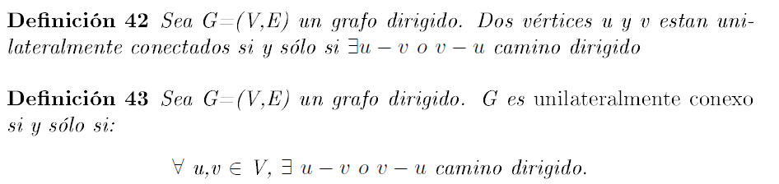
CONEXIÓN EN GRAFOS DIRIGIDOS

Slide 32
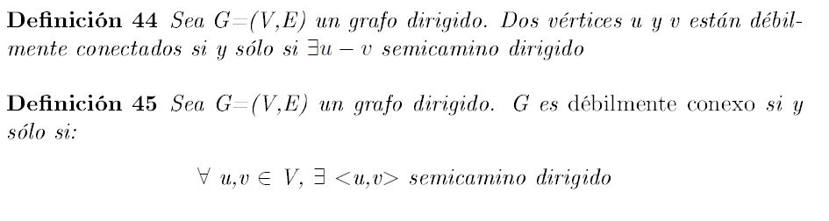
CONEXIÓN EN GRAFOS DIRIGIDOS

Slide 33
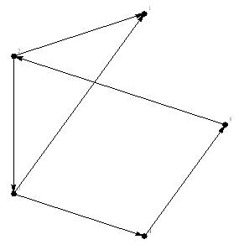
CONEXIÓN EN GRAFOS DIRIGIDOS

Slide 34
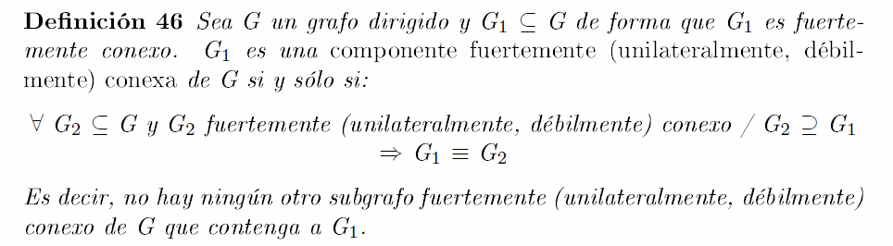
CONEXIÓN EN GRAFOS DIRIGIDOS

Slide 35
CONEXIÓN EN GRAFOS DIRIGIDOS

Slide 36
PROPIEDADES DE LA CONEXIÓN
EN GRAFOS DIRIGIDOS

Slide 37
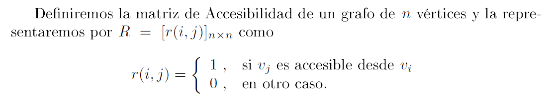
Representación de grafos: Matrices y listados
MATRIZ DE ACCESIBILIDAD

Slide 38
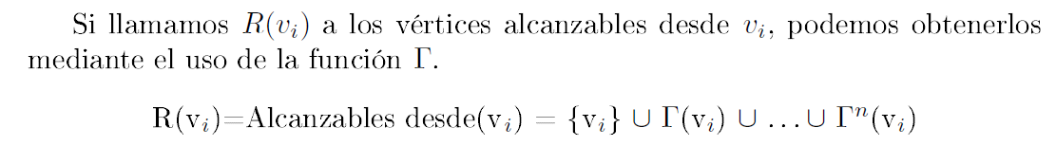
Representación de grafos: Matrices y listados
MATRIZ DE ACCESIBILIDAD

Slide 39
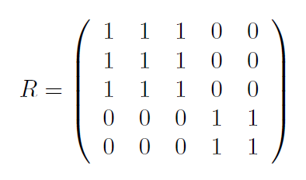
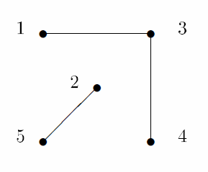
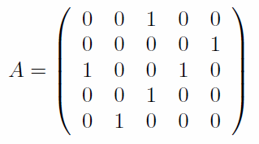
Representación de grafos: Matrices y listados
MATRIZ DE ACCESIBILIDAD

Slide 40
MATRIZ DE ACCESIBILIDAD

Slide 41
Métodos de búsqueda en Grafos
Objetivo:
Obtener las
componentes conexas

Slide 42
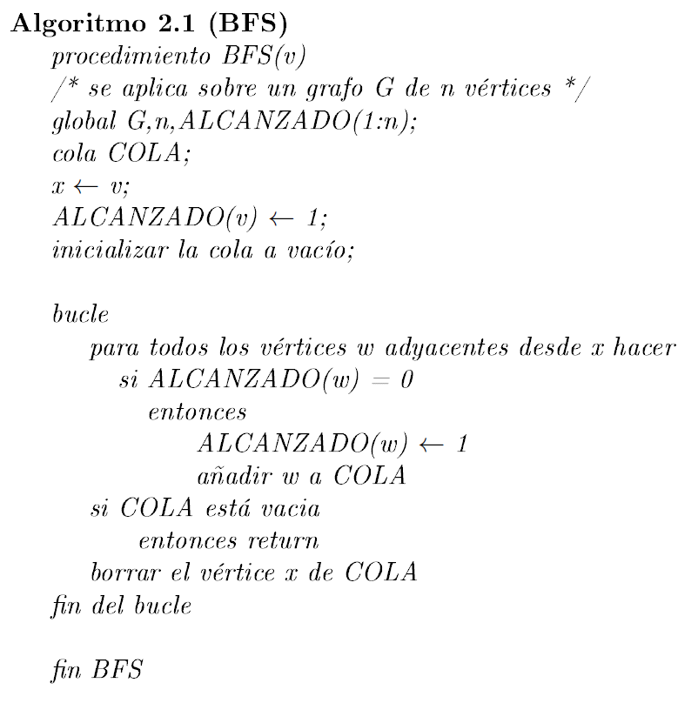
Métodos de búsqueda en Grafos

Slide 43
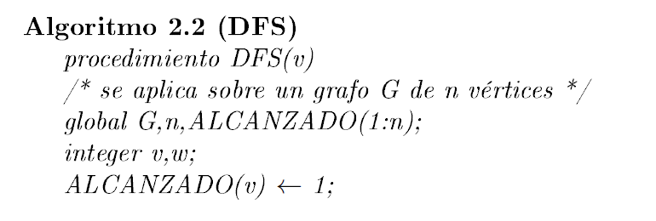
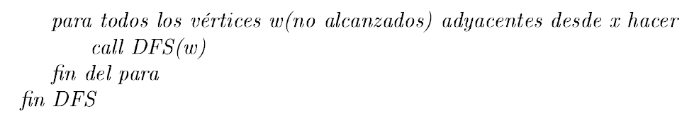
Métodos de búsqueda en Grafos

